Slide 1
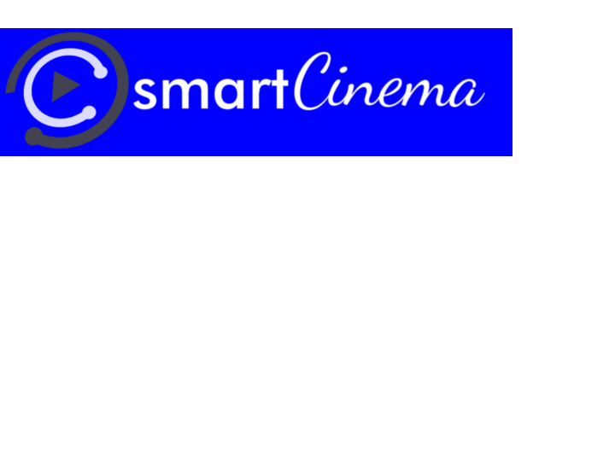
Midterm-Presentation
Marco Herglotz
Jonas Kümmerlin
Christian Gutermann
Simon Knab
15.12.2016

Slide 2
Vision
Alle relevanten Film- und Kino-Informationen für meine Umgebung an einem Ort!
Verfügbar als Android App und
Web-Anwendung!

Slide 3
Anforderungen
Alle Informationen sind up-to-date
    Ein Datensatz
Kurze Wartezeiten
    Weniger als Eine Sekunde
99% Uptime
Wartungsarbeiten beeinflussen nicht den laufenden Betrieb

Slide 4
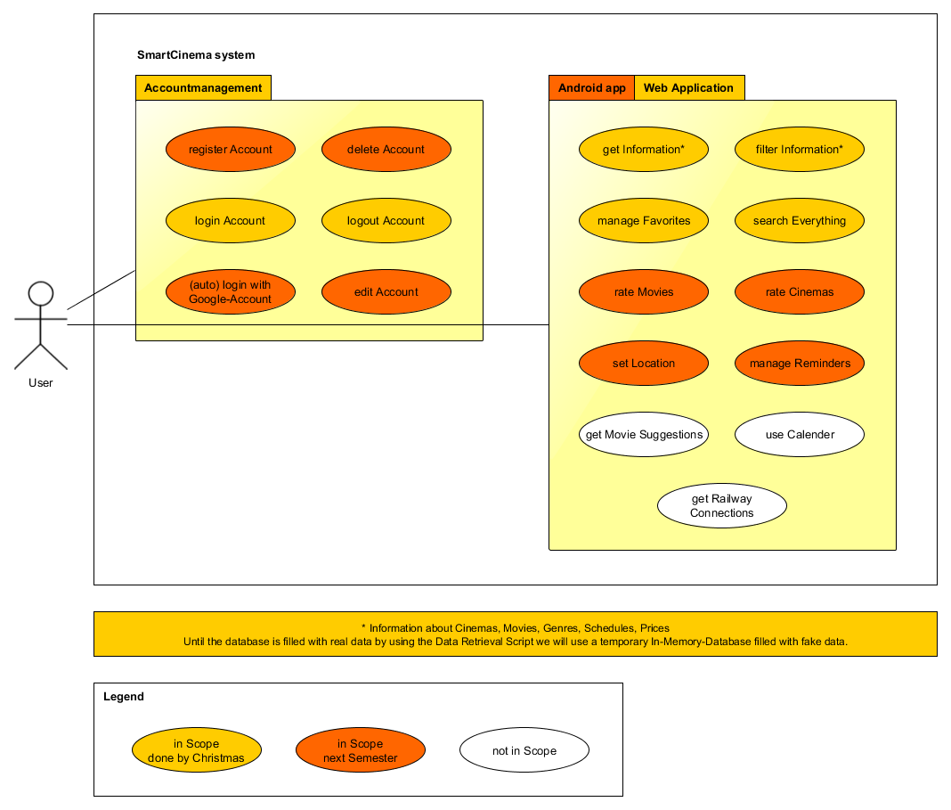
Scope & Use-Cases

Slide 5
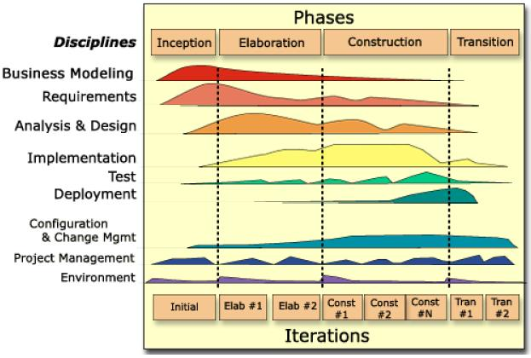
Projekt Methodik (RUP)

Slide 6


Projekt Management
Kurzfristige Planung
    JIRA
Langfristige Planung
    MS-Project

Slide 7

Versionierung
GIT / github.com

Slide 8
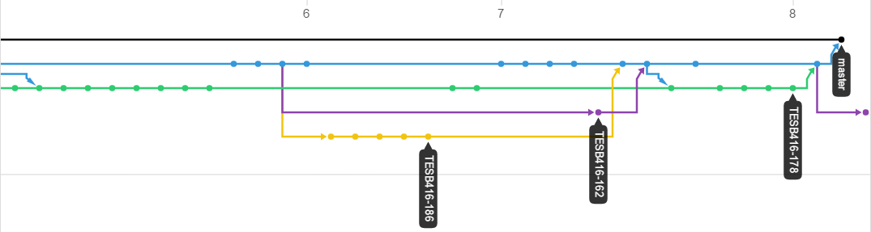
Versionierung
→ Ausschnitt aus unserem GIT-Repository

Slide 9
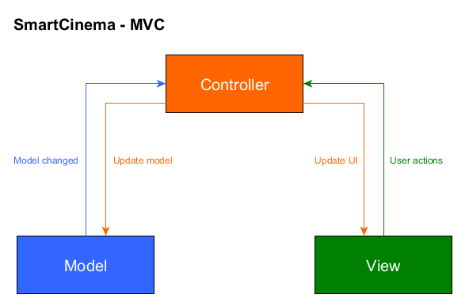
Architektur (MVC)

Slide 10
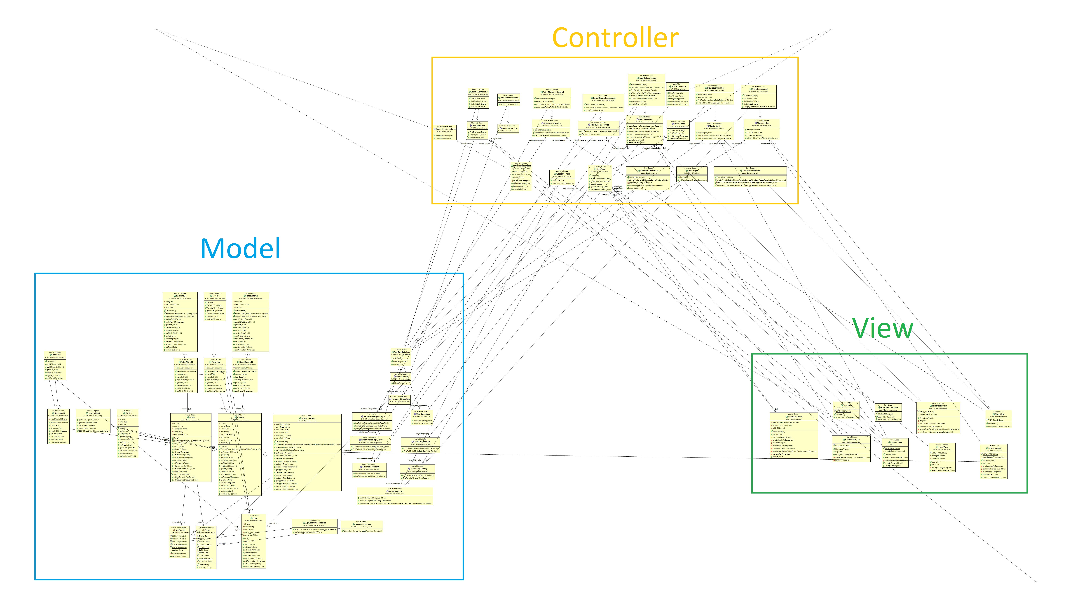
Architektur (MVC)

Slide 11


Framework

Slide 12

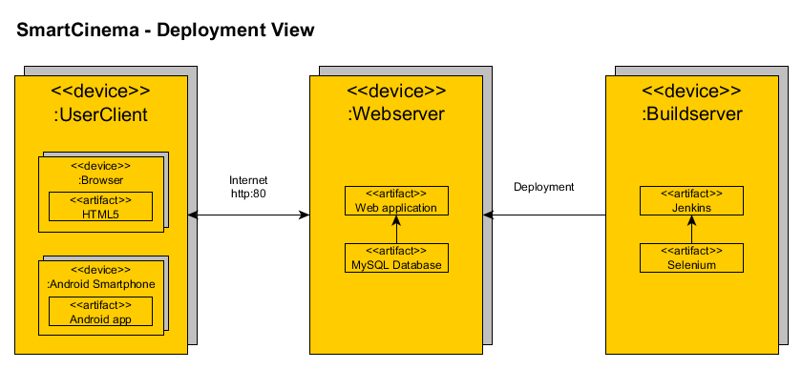
Deployment
Jenkins

Slide 13

Demo
Live Demo
&

Slide 14
Cucumber Tests

Slide 15
Vielen Dank !
Für Ihre Aufmerksamkeit !

